Slide 1
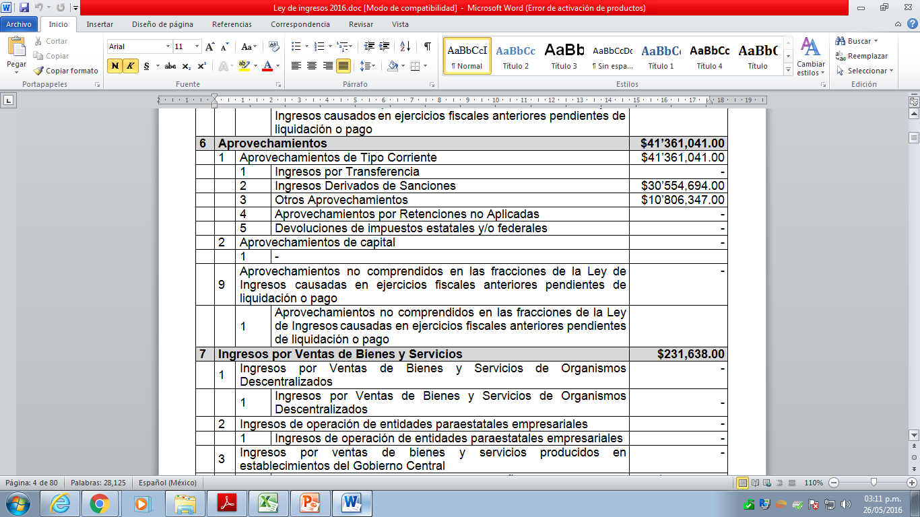
Índice de Información Presupuestal Municipal 2016
18.- Desglosé de la Ley de Ingresos por total de ingreso por concepto de aprovechamientos, disponible en la Pagina de gobierno Municipal www.torreon.gob.mx

